Slide 1
Vad gäller för Mätbrev?
Varför skall det vara så komplicerat med mätbrev för optimistseglare? Svaret är enkelt. Optimist är världens största klass med mer än 150 000 registrerade seglare världen över. På International Optimist Dinghy Association – IODA hemsida hittar man klassreglerna för Optimister. I klassreglerna kapitel 2.4.1 har IODA tillsammans med International Sailing Federation – ISAF bestämt
No boat is permitted to race in the class unless it has a valid measurement certificate. This rule may be suspended in the case of charter boats at any event with the permission of the IODA Executive Committee.

Slide 2
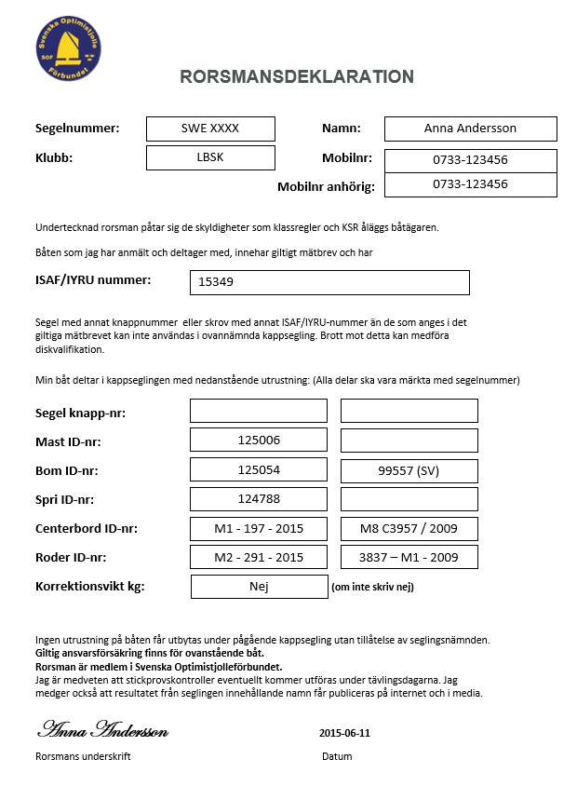
Mätbrev är enkelt!
Det som står i Rorsmansdeklarationen skall du kunna visa upp att det stämmer

Slide 3
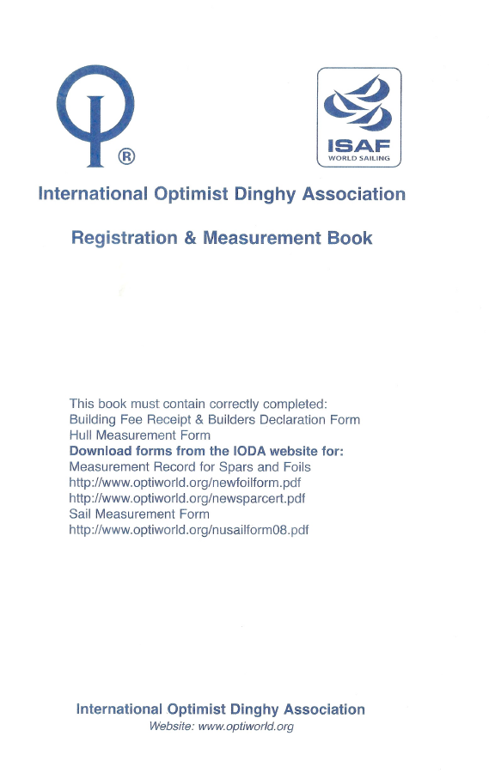
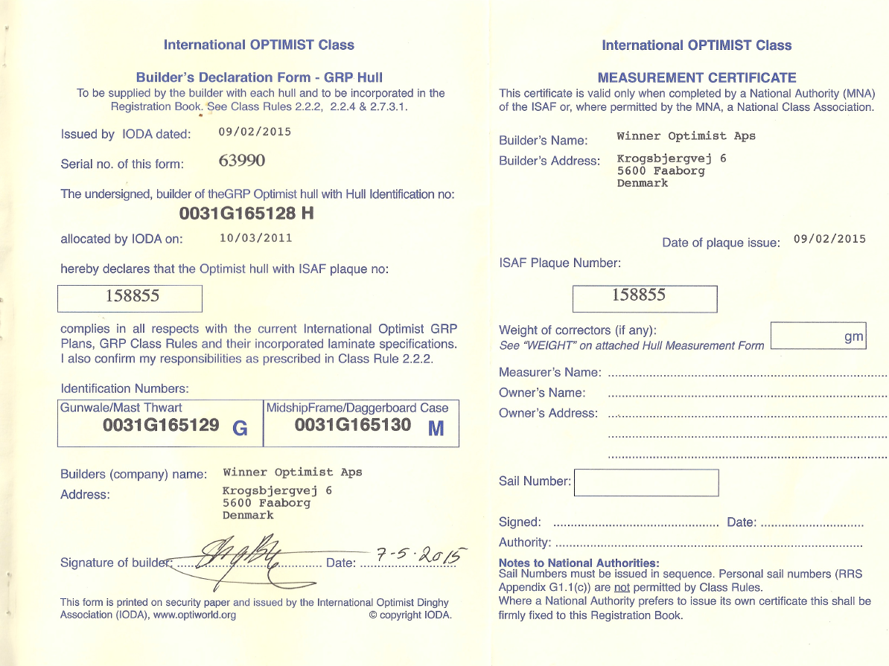
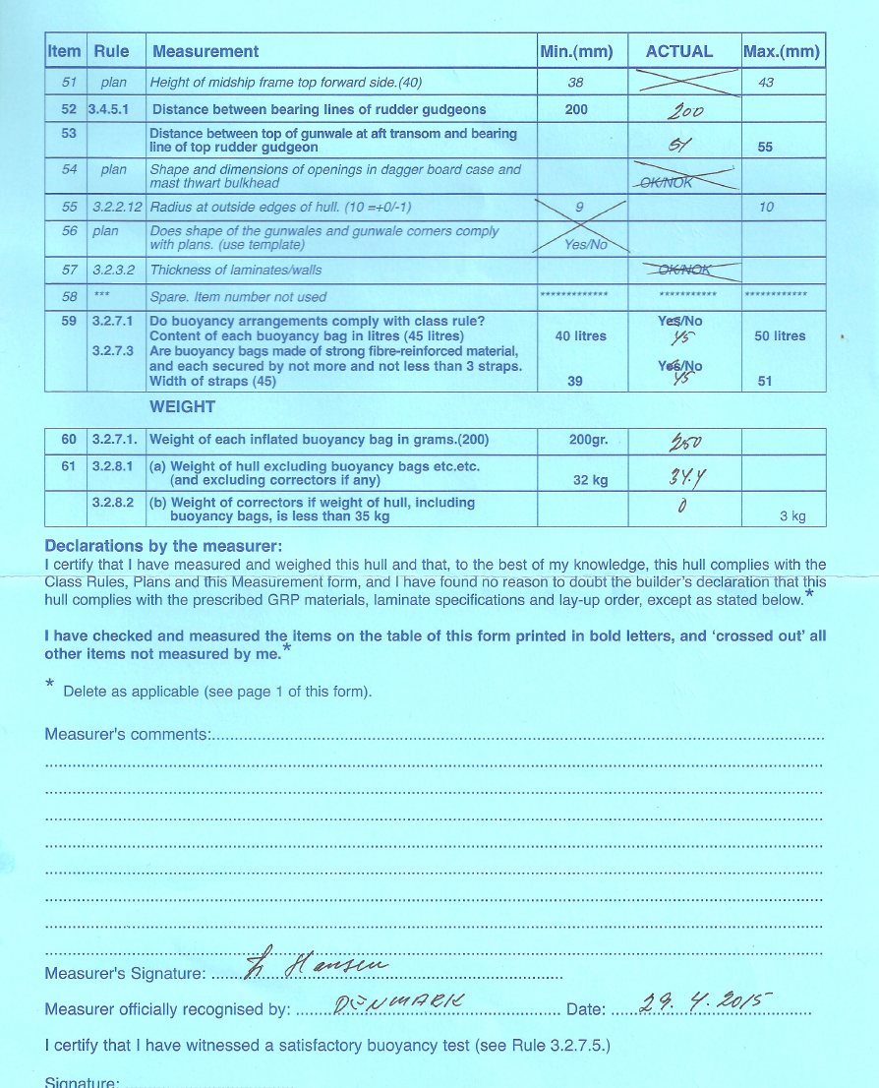
Vad krävs?
ISAF/IYRU nummer

Slide 4
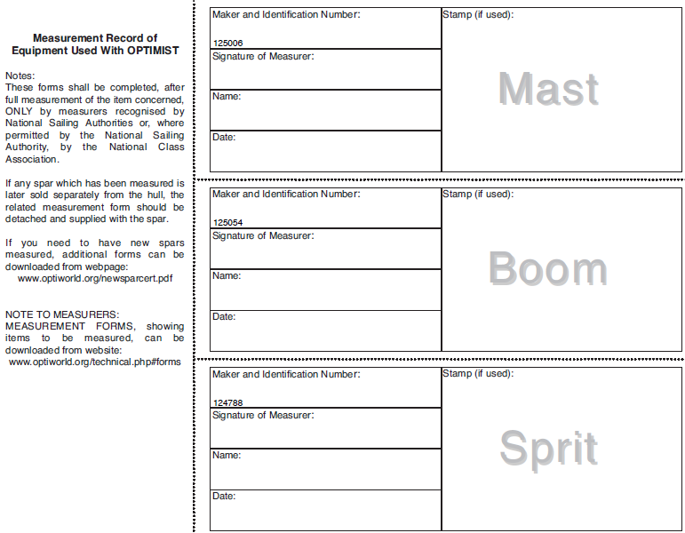
Vad krävs?
Mast ID
Bom ID
Spri ID

Slide 5
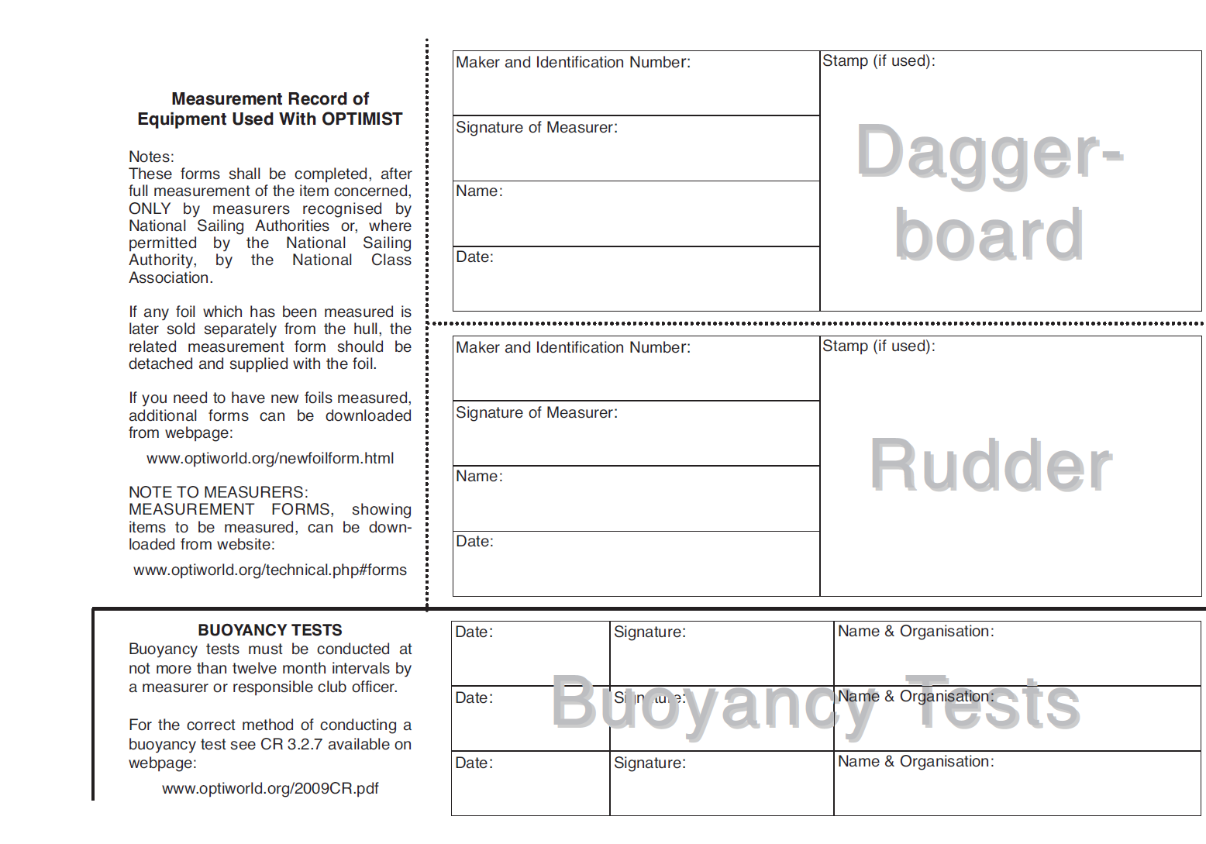
Vad krävs?
Centerbord ID
Roder ID
Flyttest max 12 mån gammalt

Slide 6
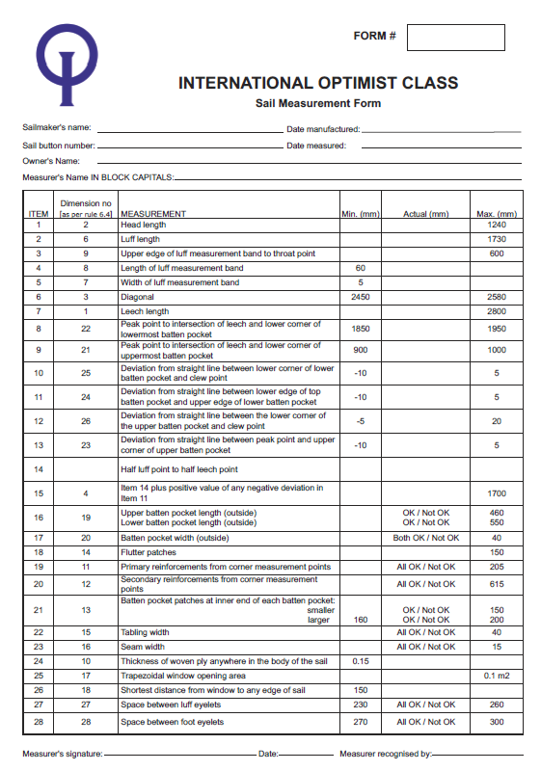
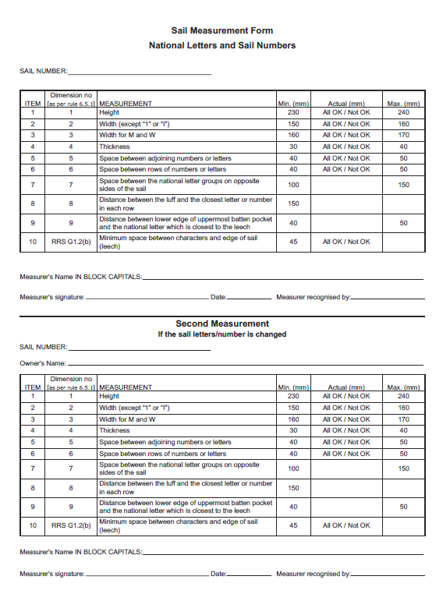
Vad krävs?
Inmätt segel, glöm inte siffrorna sida 2!

Slide 7
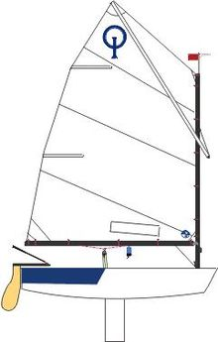
Vad krävs?
Plus att alla lösa delar ska märkas med segelnummret på ett tydligt sätt

Slide 8
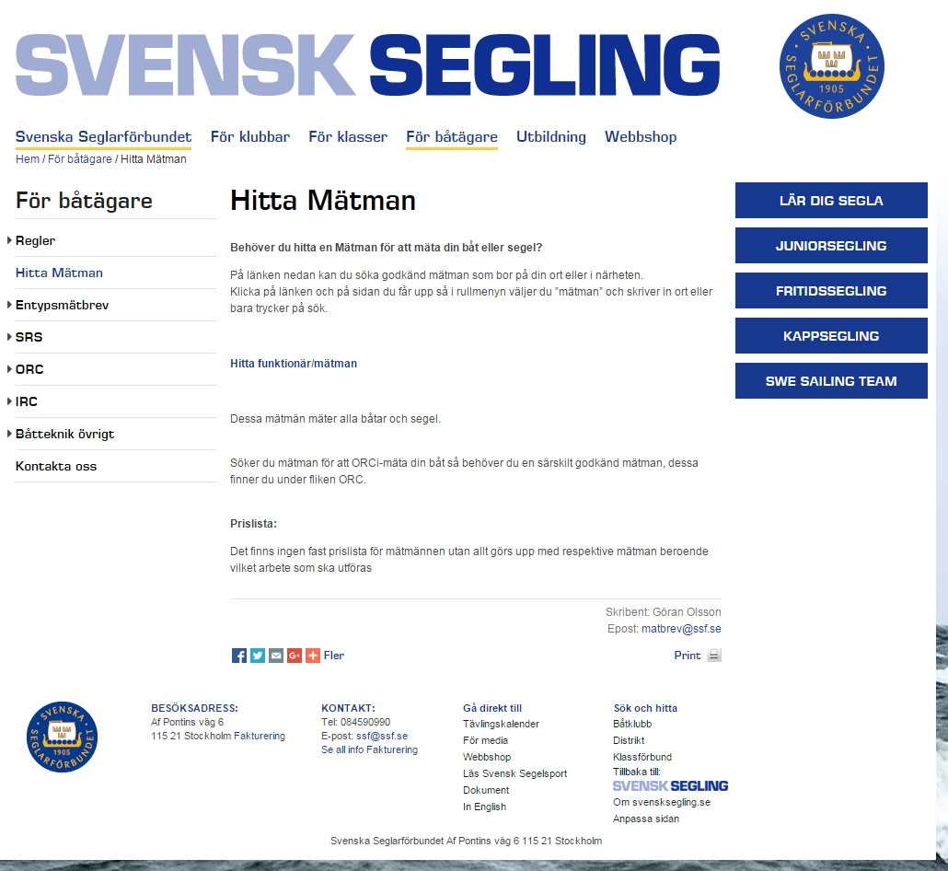
Vad krävs?
Mätman finns att hitta på
http://www.svensksegling.se/Forbatagare/HittaMatman/

